Slide 1
Государственное Бюджетное Образовательное Учреждение СОШ с.Курумоч структурное подразделение детский сад «Белочка» Муниципального района Волжский Самарской области
«Дымковская народная игрушка
в работе с детьми старшего дошкольного возраста».
Воспитатель:
Кузьминых Светлана Ивановна
2013 год

Slide 2
Цель:
- Развитие у детей творческих способностей, фантазии, воображения средствами декоративно-прикладного искусства.
- Формировать желание поделиться радостью, удачной работой с другими людьми, желание сделать подарок родным, близким людям, используя свои умения в декоративной деятельности;
- Формировать художественный вкус.
Задачи:
воспитательные:
- воспитывать интерес к декоративно прикладному творчеству, желание научиться этому;
- воспитывать терпение в работе, умение доводить начатое дело до конца;
технические:
- совершенствовать технику создания элементов узора всем ворсом кисти или концом;
эстетические:
- формировать у детей отношение к цвету, как важнейшему свойству в развитии эстетического вкуса.

Slide 3
Формы работы по ознакомлению детей с дымковской народной игрушкой:
- познавательная нод;
- экскурсии в Мини музеи прикладного творчества;
- чтение стихов, художественных произведений, использование музыкального сопровождения;
- продуктивная деятельность детей;
- экспериментирование по выделению свойств и качеств материалов;
- дидактические игры: «Составь свой узор», «Продолжи узор», «Укрась дымковскую игрушку»
- выставки;
- развлечения с привлечением родителей.

Slide 4
Методы обучения декоративной деятельности:
* Метод наблюдения.
Метод наблюдения необходимо использовать в системе работы, когда узоры народных мастеров, выполнены по растительным мотивам, включают стилизованные изображения животных, птиц.
* Метод обследования, рассматривания образцов народного творчества.
При сохранении общей структуры такого обследования, содержанием центральной аналитической его части является выделение элементов, композиции, колорита. То есть тех изобразительных признаков, которое составляют содержание осваиваемых детьми изобразительно-выразительных средств данного вида искусства.
* Образец воспитателя.
Свой образец воспитатель вынужден использовать, так как в предметах искусства узоры сложны для детского восприятия (по композиции, по набору элементов).
* Анализ детских работ.
При анализе детских работ обязательно обращаем внимание на яркость, сочетание цветов, на их чистоту, какое чувство вызывает та или иная работа.

Slide 5
Работа в старшей группе предусматривает
Знакомство с дымковскими игрушками, их происхождением.
Рассматривание иллюстраций с изображением дымковских изделий.
Беседа.
Прорисовывание всех элементов дымковской росписи, отработка их в самостоятельной и совместной деятельности.
Дидактические игры с целью упражнения в подборе гармоничных цветосочетаний.

Slide 6
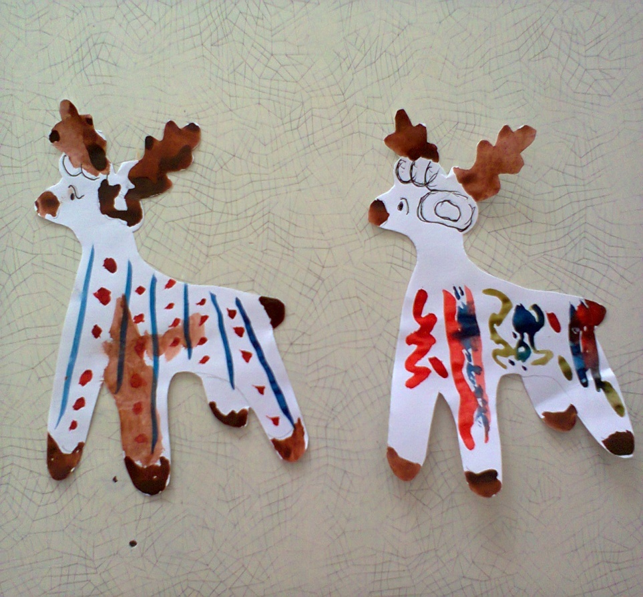
- Роспись силуэтов игрушек

Slide 7
-Подготовка к лепке и начало освоения лепных форм

Slide 8
- Роспись объемных фигур

Slide 9
Выводы: * использование дымковской народной игрушки в дошкольном учреждении дает возможность решать задачи художественного развития и воспитания детей; * постоянное продуманное знакомство с промыслом, * планомерное, целенаправленное обучение лепке и росписи игрушек позволяет добиваться хороших изобразительных навыков у детей; * развивает у них творческую инициативу, уверенность, активность, самостоятельность; * воспитывает интерес к народному творчеству.

Slide 10
СПАСИБО ЗА ВНИМАНИЕ!!!

